Slide 1
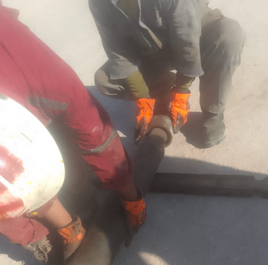
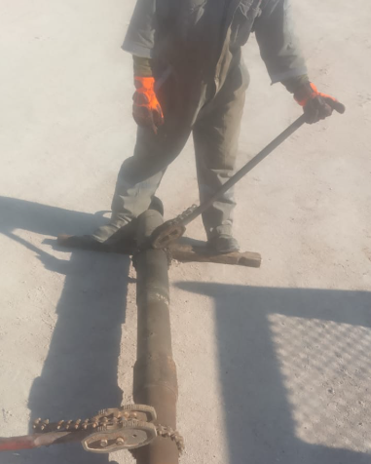
إنذار المستوى الثاني لشركة تنمية نفط عُمان
التاريخ: التوقيت: | 17/01/2025 10:30 ص | عنوان الحادث: رقم إدارة معلومات المشروع: | HiPo#02 1174068 | فئة الخطر: الإصابة/ الأصل المتضرر: | السقوط / الرفع لا توجد إصابات أو تلفيات | الخطورة الفعلية: الخطورة المحتملة: | 0P C4P | النشاط: الموقع: | رفع أدوات منطقة مرمول
الفئة المستهدفة: طاقم تشغيل معدات الرفع، وصول جهات خارجية إلى أرضية منصة الحفر
صورة تُوضِّح الخطأ في التنفيذ
ماذا حدث؟
انفصلت وصلة تدوير مُزوَّدة بصمام سدادة، وسقطت من ارتفاع 8 أمتار من أعلى مفصل الإنزال أثناء تجميع حامل المواسير. لامس الجسم الساقط الذراع الأيمن لعامل الأرضية، مما تسبَّب في تعرُّضه لإصابة طفيفة.
سبب وقوع الحادث / الاستنتاج:
التهاون في التعامل مع المخاطر وتطبيعها وتدني مستويات الإشراف أثناء تجميع التوصيلات
اختيار غير سليم للأدوات: أجريت مناقشة بشأن صندوق الأدوات، وقد تبين استخدام صمام سدادة عوضًا عن صمام الضغط الخلفي [BPV] رغم توافر إجراءات التشغيل القياسية لتركيب الحامل.
تبين عدم ربط رأس التدوير وتثبيته بإحكام داخل وصلة صندوق مفصل الإنزال
فشل طاقم التشغيل في ملاحظة أن صمام السدادة عالق بين التوصيلات وأن الوصلة بمفصل الإنزال مُثبتة بالبراغي
أسئلة تأملية
كيف تتأكد من ربط جميع الوصلات وتثبيتها بإحكامٍ طبقًا للبرنامج وإجراءات التشغيل القياسية قبل الشروع في تنفيذ العمليات؟
هل تستخدم بصفةٍ مُستمرة الأدوات الملائمة لكل عملية حسبما هو مُبيَّن في إجراءات التشغيل القياسية، وكيف تضمن اختيار الأدوات بشكل صحيح؟
ما هي الخطوات التي تتخذونها للتأكد من أن جميع أفراد الطاقم على دراية تامة بالإجراءات وتحليل سلامة العمل [JSA] وتقييمات المخاطر قبل الشروع في تنفيذ أي مهمة؟
كيف تُجرون تقييمات ديناميكية للمخاطر بفعالية أثناء تنفيذ العمليات، وما هي الأساليب التي تستخدمونها لرصد ومراقبة المهام بكفاءة وبشكل فوري؟
صورة تُوضِّح كيفية التنفيذ بشكلٍ صحيح
احرص دائمًا على اتباع إجراءات التشغيل القياسية والامتثال لتصاريح العمل.
سري – محظور مشاركته خارج شركة تنمية نفط عُمان / مقاوليها
Notes:
Ensure all dates and titles are input
A short description should be provided without mentioning names of contractors or individuals. You should include, what happened, to who (by job title) and what injuries this resulted in. Nothing more!
Four to five bullet points highlighting the main findings from the investigation. Remember the target audience is the front line staff so this should be written in simple terms in a way that everyone can understand.
The strap line should be the main point you want to get across
The images should be self explanatory, what went wrong (if you create a reconstruction please ensure you do not put people at risk) and below how it should be done.

Slide 2
التعلُّم الفعَّال.
يُرجى الإجابة على الأسئلة التالية للتأكد من تحويل المعرفة النظرية إلى أنشطة عملية بالموقع على أساس يومي:
كيف يُمكِن تحويل المعرفة النظرية إلى نشاط عملي بالموقع؟
اتباع إجراءات التشغيل القياسية لاختيار الأدوات المناسبة للمهمة.
التأكد من تكليف قيادة الموقع بالإشراف على الأنشطة الحيوية.
كيف تستطيعون الحفاظ على استدامة العمل؟
ضمان تكليف قسم العمليات بالمتابعة الدورية للعمليات الحيوية القادمة من خلال استعراض إجراءات التشغيل القياسية مع إدارة المخاطر (RM) وخطة العمل الوطنية (NTP).
الحرص على توفير الأدوات المناسبة وصيانتها.
الاستمرار في إثراء وعي الموظفين بإجراءات التشغيل القياسية وتقييمات المخاطر.
إجراء عمليات تدقيق دورية على المستويين الثالث والثاني.
سري – محظور مشاركته خارج شركة تنمية نفط عُمان / مقاوليها
Notes:
Guideline for Effective Learning & Sustainability
•Can be replicated across similar contractor / activities
•Shall be SMART- Specific ,Measurable , Achievable ,Realistic & Timebound
•Can be implemented in a months' time

